Slide 1


ОПШТИНА
СВИЛАЈНАЦ
ГРАЂАНСКИ ВОДИЧ КРОЗ ОДЛУКУ О БУЏЕТУ
за 2026. годину

Slide 2

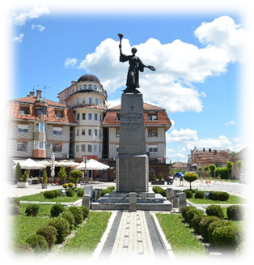
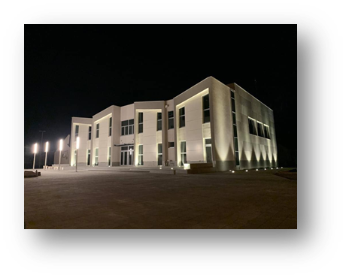
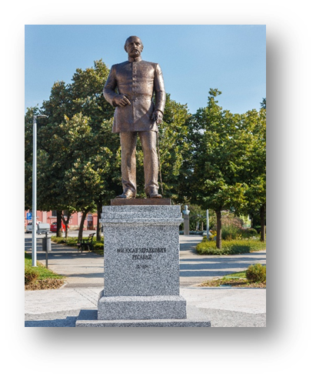
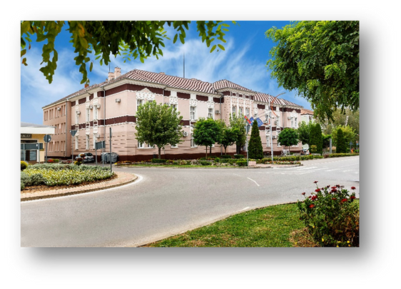
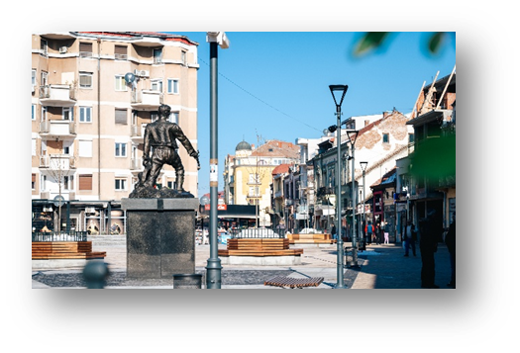
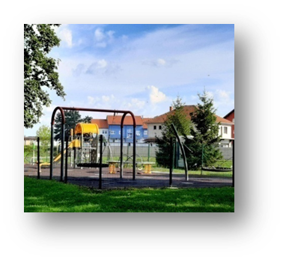
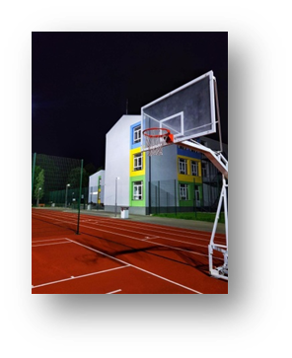
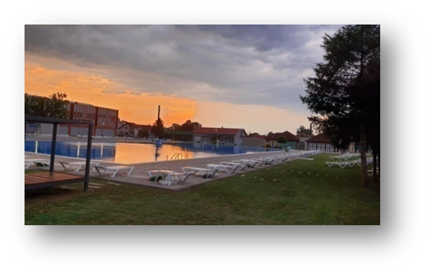

Slide 3

САДРЖАЈ
1. Увод
2. Ко се финансира из буџета?
3. Како настаје буџет општине?
•Појам буџета
•Ко учествује у буџетском процесу?
•На основу чега се доноси буџет?
4. Како се пуни општинска каса?
•Шта су приходи и примања буџета?
•Структура планираних прихода и примања за 2026. годину
•Шта се променило у приходима и примањима у односу на 2025. годину?
5. На шта се троше јавна средства?
•Шта су расходи и издаци буџета?
•Структура планираних расхода и издатака за 2026. годину
•Шта се променило у расходима и издацима у односу на 2025. годину?
•Најважнији капитални пројекти
•Најважнији пројекти од интереса за локалну заједницу (из других извора)

Slide 4
ДРАГИ СУГРАЂАНИ И СУГРАЂАНКЕ,
Основна сврха документа који је пред вама јесте да на што једноставнији и разумљивији начин објасни у које сврхе се користе јавни ресурси да би се задовољиле потребе грађана.
Грађански буџет представља сажет и јасан приказ Одлуке о буџету општине Свилајнац за 2026. годину, која је по својој форми веома обимна и тешка за разумевање због специфичних појмова и класификација које је чине.
Иако је немогуће објаснити целокупан буџет у овако краткој форми, искрено се надамо да ћемо на овај начин успети да вас информишемо о начину прикупљања јавних средстава и остваривања прихода и примања буџета општине, као и о начину планирања, расподеле и трошења буџетских средстава.
Буџет општине Свилајнац

Slide 5
КО СЕ ФИНАНСИРА ИЗ БУЏЕТА?
Остали корисници јавних средстава:
- Образовне институције (школе)
- Установе социјалне заштите (Центар за социјални рад, Црвени крст)
-Јавна предузећа (КЈП “Морава”,Јавно предузеће спортско туристички центар, Дирекција за изградњу, грађевинско земљиште и путеве општине Свилајнац)
-Природњачки центар, ПД за управљање Слободном зоном
-Непрофитне организације (верске организације, удружења грађана, удружења оболелих итд.)
- Спортске организације
Директни корисници буџетских средстава:
- Скупштина општине
- Председник општине и Општинско веће
- Општинска управа
- Правобранилаштво општине
Индиректни корисници буџетских средстава:
- Центар за културу
- Ресавска библиотека
- Центар за бригу о старима, деци и особама са инвалидитетом
- ПУ “Дечја радост” Свилајнац
- Месне заједнице

Slide 6

1
•Предшколска установа
•Месне заједнице
•Установе културе
•Спортске установе
2
•Грађани и њихова удружења
КО УЧЕСТВУЈЕ У БУЏЕТСКОМ ПРОЦЕСУ?
3
•Основне школе
•Средње школе
4
•Установе социјалне заштите
•Општинска управа
•Председник општине
•Општинско веће
•Скупштина општине
5
6
•Јавна предузећа

Slide 7
КАКО НАСТАЈЕ БУЏЕТ ОПШТИНЕ?
БУЏЕТ општине је правни документ који утврђује план прихода и примања и расхода и издатака општине за буџетску, односно календарску годину.
То значи да овај документ представља предвиђање колико ће се новца од грађана и привреде у току једне године прикупити и на који начин ће се тај новац трошити.
Из општинског буџета се током године плаћају све обавезе локалне самоуправе. Исто тако у буџет се сливају приходи из којих се подмирују те обавезе.
Приликом дефинисања овог, за општину Свилајнац најважнијег документа, руководи се законским оквиром и прописима, стратешким приоритетима развоја и другим елементима.
Реалност је таква да постоје велике разлике између жеља и могућности, тако да креирање буџета подразумева утврђивање приоритета и прављење компромиса.

Slide 8
НА ОСНОВУ ЧЕГА СЕ ДОНОСИ БУЏЕТ?
•ЗАКОНИ И ПРОПИСИ:
•Закон о финансирању локалне самоуправе,
•Закон о буџетском систему,
•ЗАКОН О ЛОКАЛНОЈ САМОУПРАВИ,
•УПУТСТВО МИНИСТАРСТВА ФИНАНСИЈА ЗА ПРИПРЕМУ ОДЛУКЕ О БУЏЕТУ ЗА 2026. ГОДИНУ
•СВИ ПОСЕБНИ ПРОПИСИ КОЈИМА СУ УТВРЂЕНЕ НАДЛЕЖНОСТИ ЈЛС
СТРАТЕШКИ ДОКУМЕНТИ:
•ПЛАН РАЗВОЈА
•АКЦИОНИ ПЛАНОВИ ЗА ПОЈЕДИНЕ ОБЛАСТИ
ЗАПОЧЕТИ ПРОЈЕКТИ ИЗ РАНИЈИХ ГОДИНА
ПОТРЕБЕ БУЏЕТСКИХ КОРИСНИКА
ОСТВАРЕЊЕ ПРОШЛОГОДИШЊЕГ БУЏЕТА

Slide 9



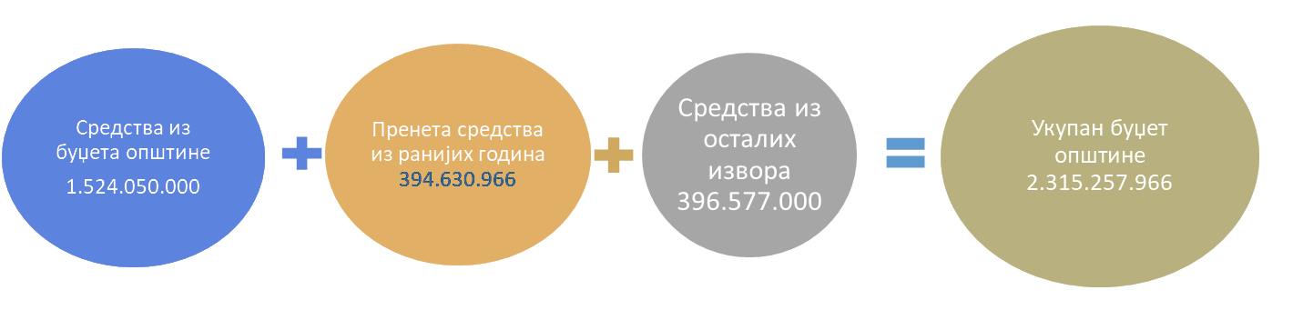
КАКО СЕ ПУНИ ОПШТИНСКА КАСА?
Укупни јавни приходи и примања општине Свилајнац за 2026. годину износе
2,3 милијарде динара
Одлуком о буџету општине Свилајнац за 2026. годину планирана су средства из буџета општине у износу од 1.524.050.000 динара, пренета средства из ранијих година у износу од 394.630.966 динара и средства из осталих извора у износу од 396.577.000 динара.

Slide 10
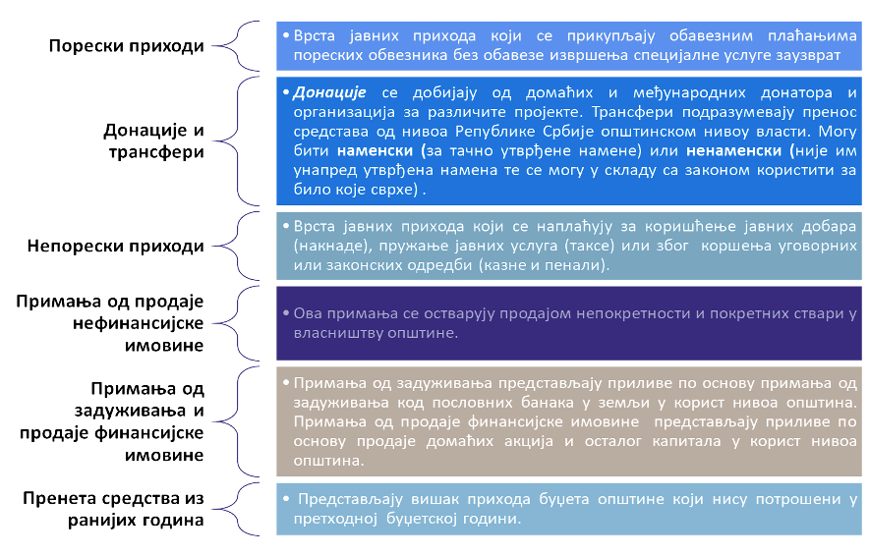
ШТА СУ ПРИХОДИ И ПРИМАЊА БУЏЕТА?

Slide 11
СТРУКТУРА ПЛАНИРАНИХ ПРИХОДА И ПРИМАЊА ЗА 2026. ГОДИНУ
Укупни буџетски приходи и примања 2.315.257.966 динара
1
•Пренета средства из ранијих година 394.630.966 динара
5
8
•Остали порески приходи 52.255.650 динара
•Допринос за уређивање грађевинског земљишта
40.906.120 динара
2
•Приходи од пореза на имовину 500.249.400 динара
9
•Примања од продаје финансијске имовине 100.000.000 динара
6
•Порез на добра и услуге
117.436.230 динара
3
•Приходи од пореза на доходак, добити и капиталне добитке 501.598.000 динара
10
•Добровољни трансфери од физичких и правних лица 150.000.000 динара
7
4
•Трансфери 397.775.760 динара
•Други приходи 58.705.840 динара
11
•Примања од продаје нефинансијске имовине 1.700.000 динара

Slide 12
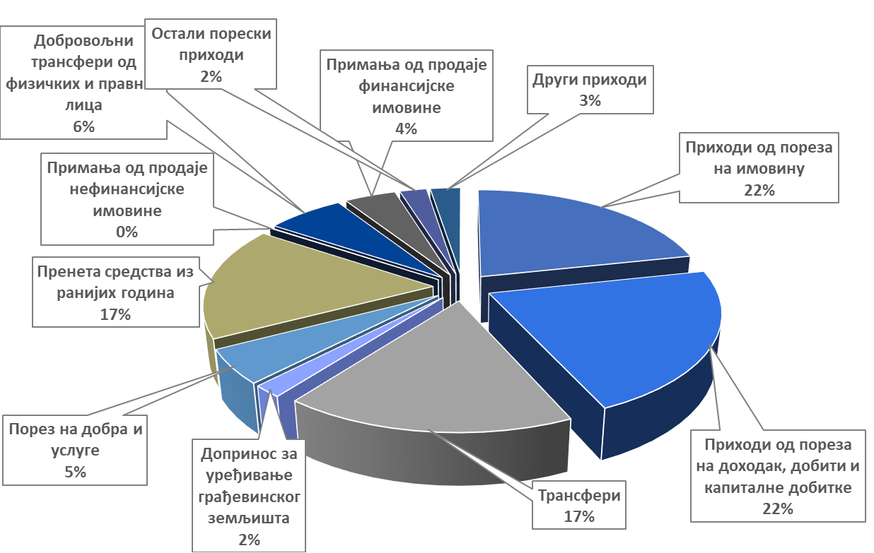
СТРУКТУРА ПЛАНИРАНИХ ПРИХОДА И ПРИМАЊА ЗА 2026. ГОДИНУ

Slide 13
НА ШТА СЕ ТРОШЕ ЈАВНА СРЕДСТВА?
Буџет мора бити у равнотежи, што значи да расходи морају одговарати приходима. Укупни планирани расходи и издаци у 2026. години из буџета износе:
РАСХОДИ Расходи представљају све трошкове општине за плате буџетских корисника, набавку роба и услуга, субвенције, дотације и трансфере, социјалну помоћ и остале трошкове које општина обезбеђује без директне и непосредне накнаде.
ИЗДАЦИ представљају трошкове изградње или инвестиционог одржавања већ постојећих објеката, набавку земљишта, машина и опреме неопходне за рад буџетских корисника.
РАСХОДИ И ИЗДАЦИ морају се исказивати на законом прописан начин, односно морају се исказивати: по програмима који показују колико се троши за извршавање основних надлежности и стратешких циљева општине; по основној намени која показује за коју врсту трошка се средства издвајају; по функцији која показује функционалну намену за одређену област и по корисницима буџета што показује организацију рада општине.
2.315.257.966 динара

Slide 14
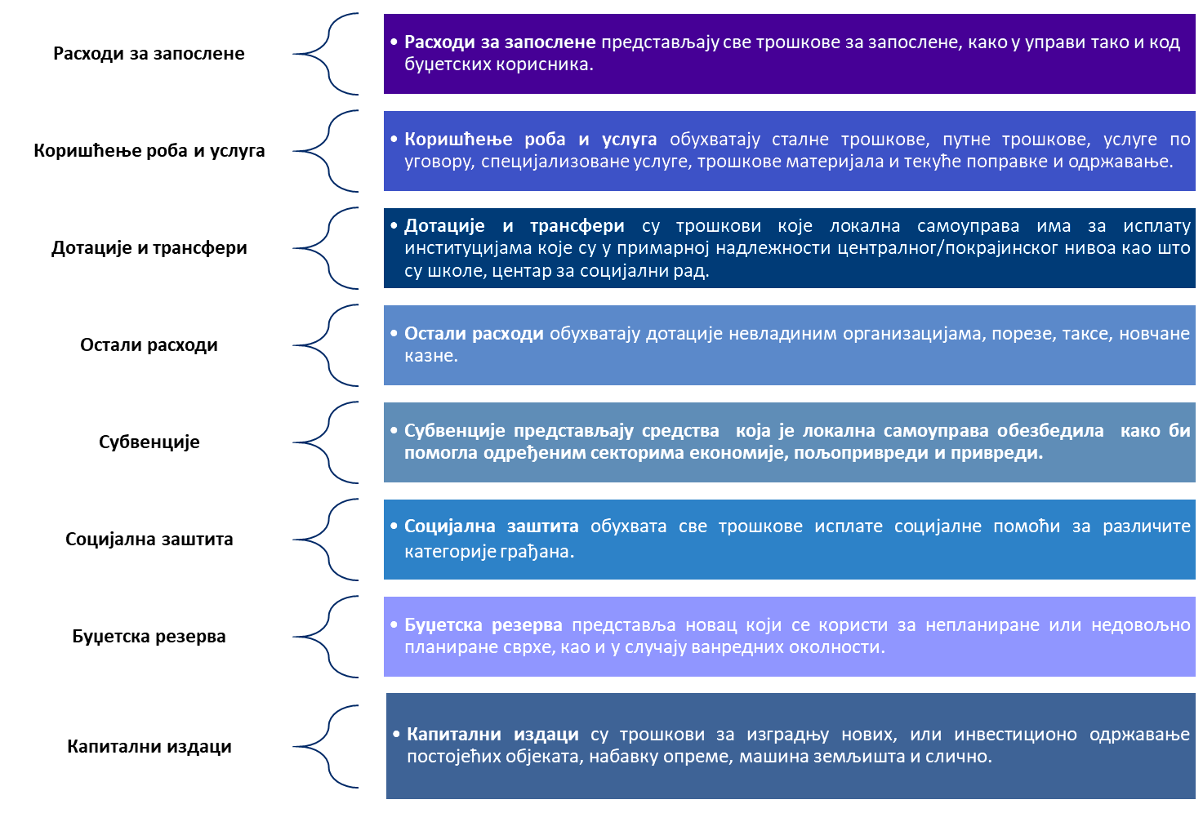
ШТА СУ РАСХОДИ И ИЗДАЦИ БУЏЕТА?

Slide 15
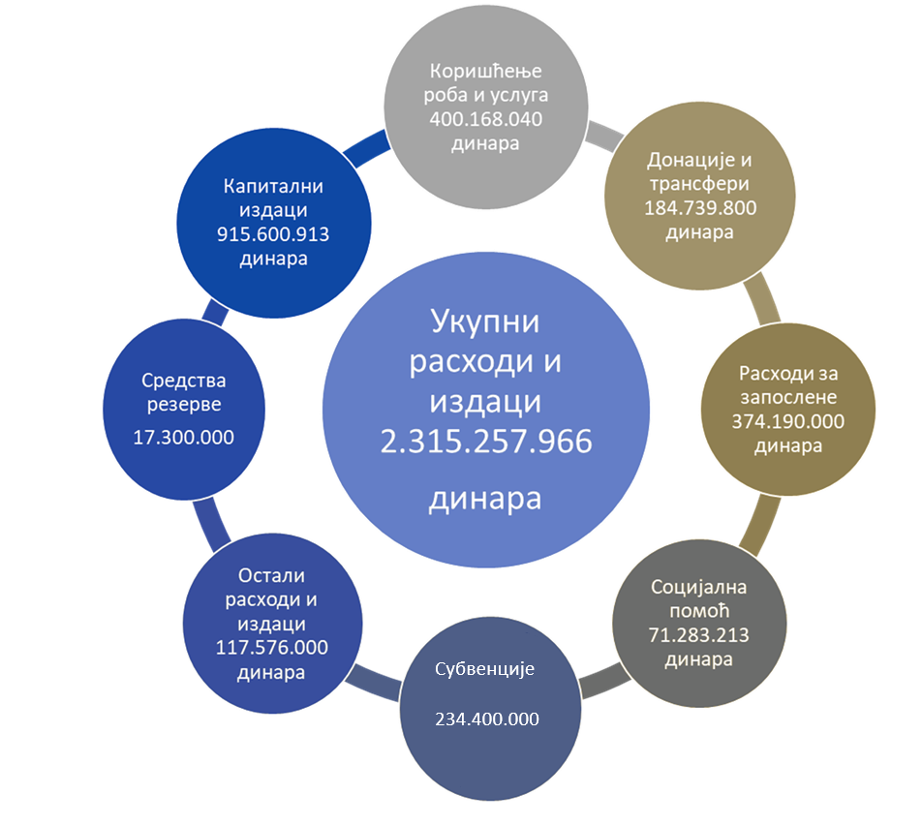
СТРУКТУРА ПЛАНИРАНИХ РАСХОДА И ИЗДАТАКА БУЏЕТА ЗА 2026. ГОДИНУ

Slide 16
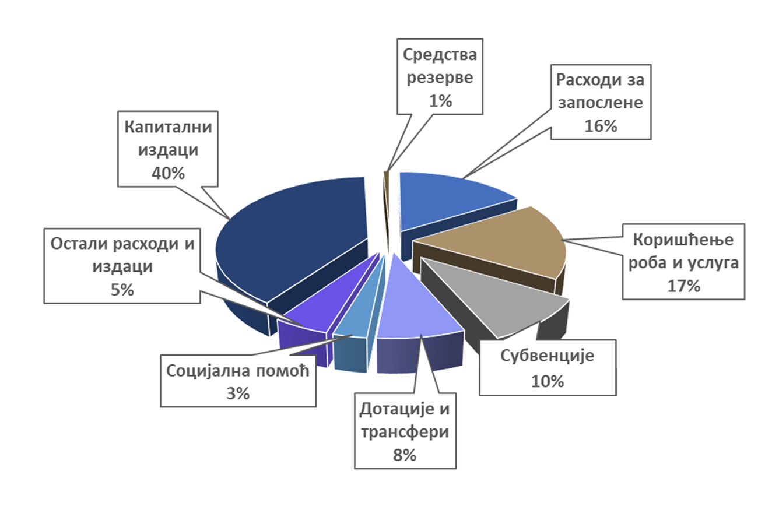
СТРУКТУРА ПЛАНИРАНИХ РАСХОДА И ИЗДАТАКА БУЏЕТА ЗА 2026. ГОДИНУ

Slide 17
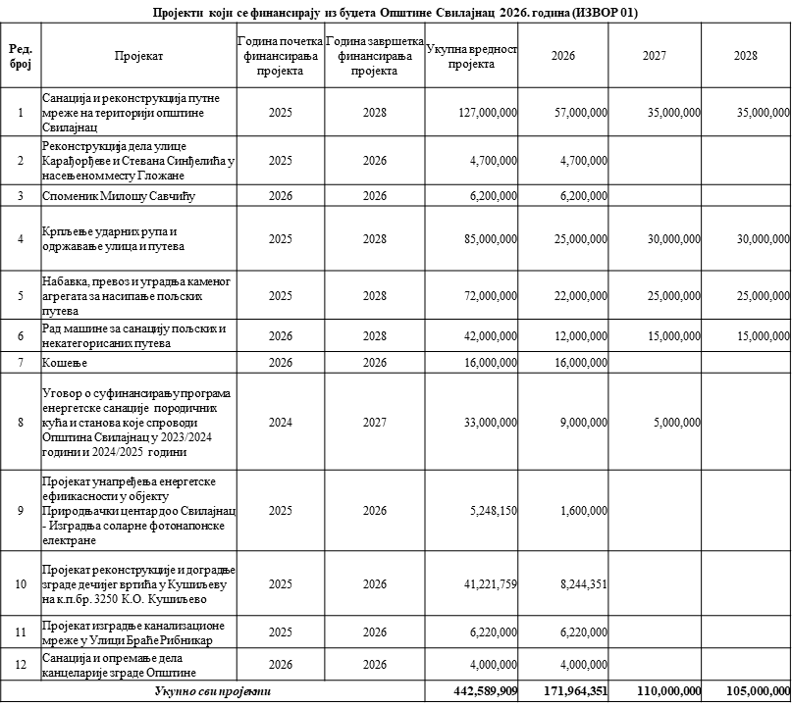
НАЈВАЖНИЈИ КАПИТАЛНИ ПРОЈЕКТИ КОЈИ СЕ ФИНАНСИРАЈУ ИЗ БУЏЕТА ОПШТИНЕ СВИЛАЈНАЦ

Slide 18
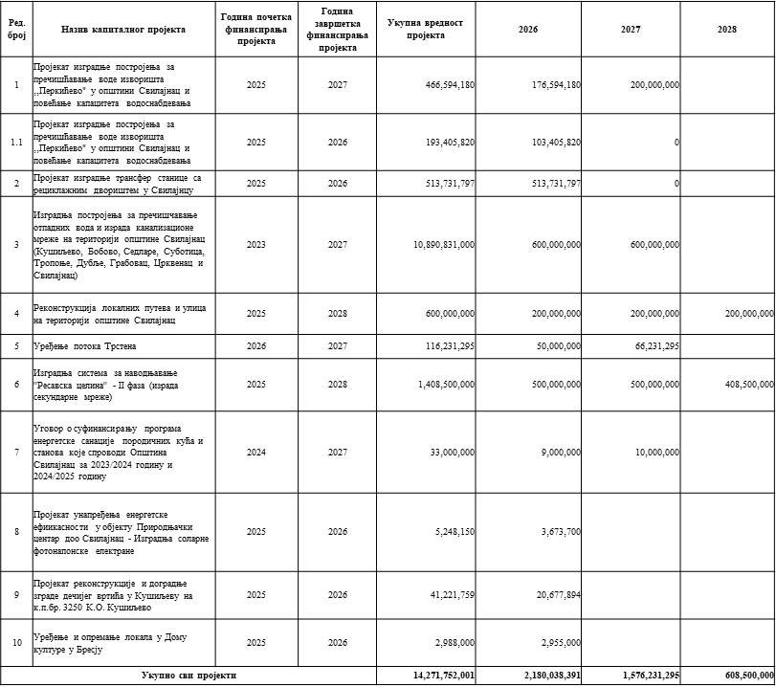
НАЈВАЖНИЈИ ПРОЈЕКТИ ОД ИНТЕРЕСА ЗА ЛОКАЛНУ ЗАЈЕДНИЦУ (ИЗ ДРУГИХ ИЗВОРА)

Slide 19

ХВАЛА НА ПАЖЊИ

